Slide 1

Πολυμέσα και Ασύρματη Δικτύωση
Θεματική Ενότητα:
Δικτύωση Πολυμέσων
2025
Διδάσκων: Παντελής Μπαλαούρας
Τμήμα Πληροφορικής και Τηλεπικοινωνιών
Εθνικό & Καποδιστριακό Πανεπιστήμιο Αθηνών

Slide 2
Εισαγωγη

Slide 3

Θεματικές Ενότητες (ΘΕ) μαθήματος
Συνιστώμενο Βιβλίο:
Computer Networking: A Top-Down Approach, by Kurose & Ross, Addison-Wesley
Ελληνική Μετάφραση:
Εκδόσεις : Μ. Γκιούρδας
ΘΕ1: Εισαγωγή (Κεφ. 1 του βιβλίου)
ΘΕ2: Συστήματα Αναμονής
ΘΕ3: Ασύρματα/Κινητά Δίκτυα (ασύρματα τοπικά δίκτυα, υποστήριξη κινητικότητας στο διαδίκτυο, κινητά δίκτυα 3ης γενιάς) (Κεφ. 7 του βιβλίου)
ΘΕ4: Δικτύωση Πολυμέσων (Κεφ. 9 & Ενότητα 2.6 του βιβλίου).
  Οι διαφάνειες βασίζονται στις διαφάνειες του καθηγητή Λάζαρου Μεράκου
ΘΕ5: Ασφάλεια Δικτύων (Κεφ. 8 του βιβλίου)
Οι περισσότερες από τις διαφάνειες αυτές αποτελούν προσαρμογή και απόδοση στα ελληνικά των διαφανειών που συνοδεύουν το βιβλίο Computer Networking : A Top-Down Approach, J.F Kurose and K.W. Ross, 6/E, Addison-Wesley.
All material copyright 1996-2012
J.F Kurose and K.W. Ross, All Rights Reserved
Προσαρμογή και επιμέλεια της απόδοσης των πρωτότυπων διαφανειών στα ελληνικά : Λάζαρος Μεράκος

Slide 4
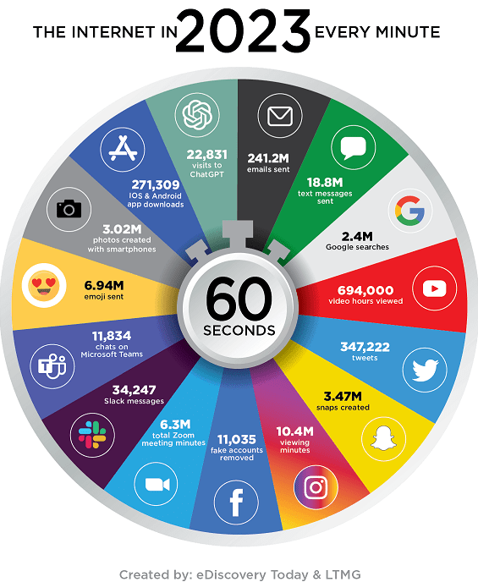
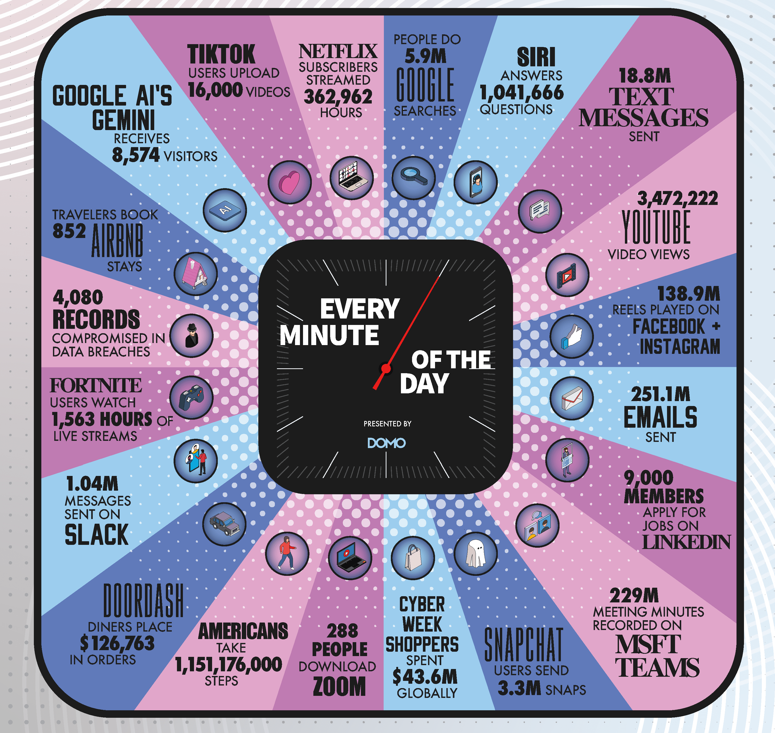

Slide 5
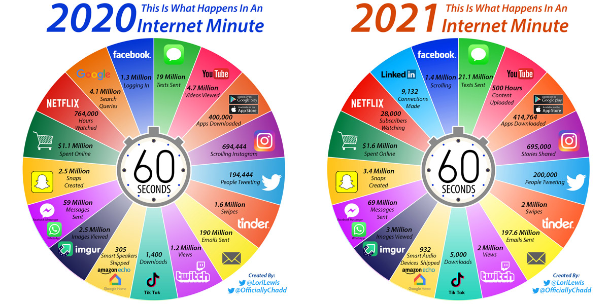
Notes:
https://www.google.com/url?sa=i&url=https%3A%2F%2Fnew.in-24.com%2FNews%2F120299.html&psig=AOvVaw05FnCnvubaHuGi9mOJXhKM&ust=1640090338354000&source=images&cd=vfe&ved=0CAsQjRxqFwoTCOCYyOGy8vQCFQAAAAAdAAAAABAO

Slide 6
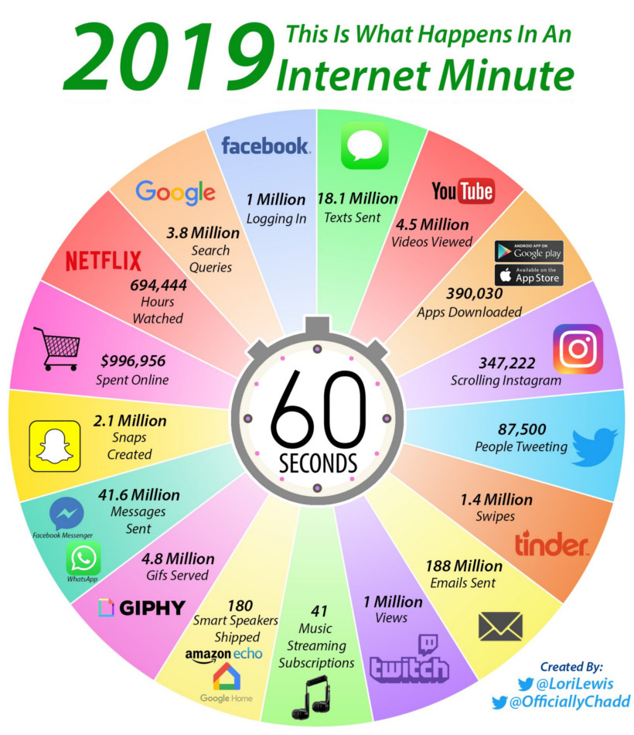
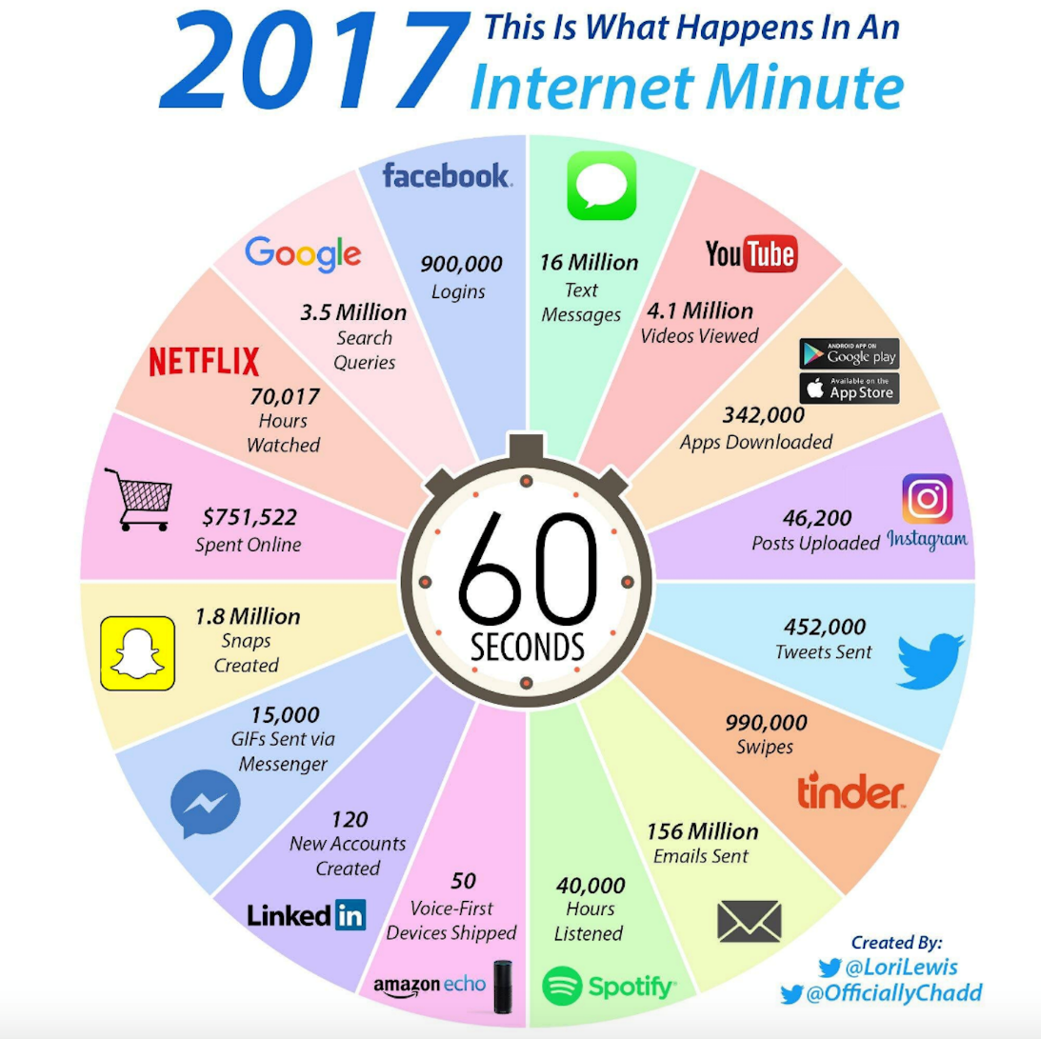

Slide 7
Δικτύωση Πολυμέσων: Ενότητες
Εφαρμογές δικτύωσης πολυμέσων
Ροή αποθηκευμένου βίντεο
Voice-over-IP
Πρωτόκολλα εφαρμογών συνομιλίας πραγματικού χρόνου

Slide 8
ΠοΛΥΜΕΣΑ & απαιτησεις Δικτυωσης πολυμεσων

Slide 9
Δικτύωση Πολυμέσων: Ενότητες
Εφαρμογές δικτύωσης πολυμέσων
  Τι είναι τα πολυμέσα;
  Ποιοι είναι οι 3 τύποι εφαρμογών δικτύωσης πολυμέσων
  Ποιες οι ιδιότητές τους και οι απαιτήσεις τους;
Ροή αποθηκευμένου βίντεο
Voice-over-IP
Πρωτόκολλα εφαρμογών συνομιλίας πραγματικού χρόνου
Εφαρμογές

Slide 10
Πολυμέσα: Ήχος
Τι είναι ο ήχος
  φωνή, μουσική σε αναλογική μορφή
Το Διαδίκτυο μεταδίδει bits. ΑΡΑ: Mετατροπή αναλογικού σήματος σε ψηφιακό σήμα
1.Δειγματοληψία: Αναλογικό σήμα ήχου σε δειγματοληψία σταθερού ρυθμού
  τηλέφωνο: 8.000 δείγματα/sec
  CD μουσικής: 44.100 δείγματα/sec
audio signal amplitude
analog
signal
time
sampling rate
(N sample/sec)
Εφαρμογές
Ήχος

Slide 11
Πολυμέσα: Ήχος
2. Κβαντοποίηση: Κάθε δείγμα κβαντίζεται, στρογγυλοποιείται
  κάθε κβαντισμένη τιμή αναπαρίσταται από bits, π.χ., 8 bits για 256 τιμές
  π.χ., 2⁸=256 πιθανές κβαντισμένες τιμές, 2¹⁶=65.536 τιμές
παράδειγμα: 8.000 δείγματα/sec, 8 bits (256 κβαντισμένες τιμές): 64.000 bps
ο δέκτης μετατρέπει τα bits σε αναλογικό σήμα:
  μικρή μείωση ποιότητας (quantization error)
Παλμοκωδική διαμόρφωση, Pulse Code Modulation, PCM
quantization error
quantized value of
analog value
analog
signal
time
sampling rate
(N sample/sec)
Εφαρμογές
Ήχος

Slide 12
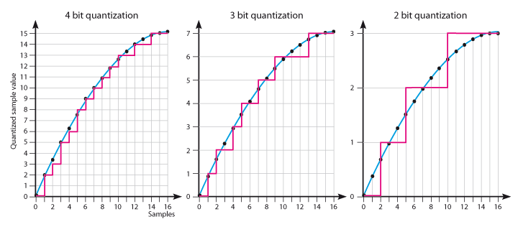
Κβαντοποίηση
Εφαρμογές
Ήχος
Notes:
https://www.google.com/url?sa=i&source=images&cd=&ved=2ahUKEwjBocbRnNPlAhUZ7eAKHeSbADkQjRx6BAgBEAQ&url=http%3A%2F%2F3zcurdia.com%2F2016%2F07%2F22%2F8_reasons_why_you_should_not_shoot_JPEG.html&psig=AOvVaw3a1z1LH_FAeIF97LEfkg8g&ust=1573048508319160

Slide 13
Πολυμέσα: Ήχος
Ψηφιακή τηλεφωνία – ISDN
  PCM, 8000 δείγματα/sec, 8 bits: 64 kbps κανάλι φωνής
Μουσικό CD:
  PCM, 44.100 δείγματα/sec, 16 bits, 2 κανάλια: 1.411 Mbps
Ασυμπίεστη μορφή, άρα απαιτήσεις σε
  Αποθηκευτικό χώρο και εύρος ζώνης
  Το PCM σπάνια χρησιμοποιείται στο Διαδίκτυο
3. Συμπίεση του όγκου με τεχνικές συμπίεσης
  Η φωνή συνεχίζει να είναι καταληπτή
  Η μουσική προσεγγίζει την ποιότητα των CD
Εφαρμογές
Ήχος

Slide 14
Πολυμέσα: Ήχος
Παραδείγματα τεχνικών συμπίεσης ήχου και ρυθμών
Μουσική: στόχος ποιότητα σχεδόν σαν του CD
  MPEG-1 Layer 3 (MP3): 96, 128, 160 kbps
  Advanced Audio Coding (AAC) ή MPEG-4 Audio
    Καλύτερο ήχο για δεδομένο ρυθμό
    Γενικού σκοπού: όχι μόνο μουσική
Φωνή / τηλεφωνία πάνω από το Διαδίκτυο: 5.3 kbps και άνω
  G.723.1: 5.3 και 6.4 kbps
    8 kHz/13-bit
  G. 729: 8 kbps
  GSM: 13 kbps
Σύγκριση τεχνικών συμπίεσης: https://en.wikipedia.org/wiki/Comparison_of_audio_coding_formats
Εφαρμογές
Ήχος

Slide 15
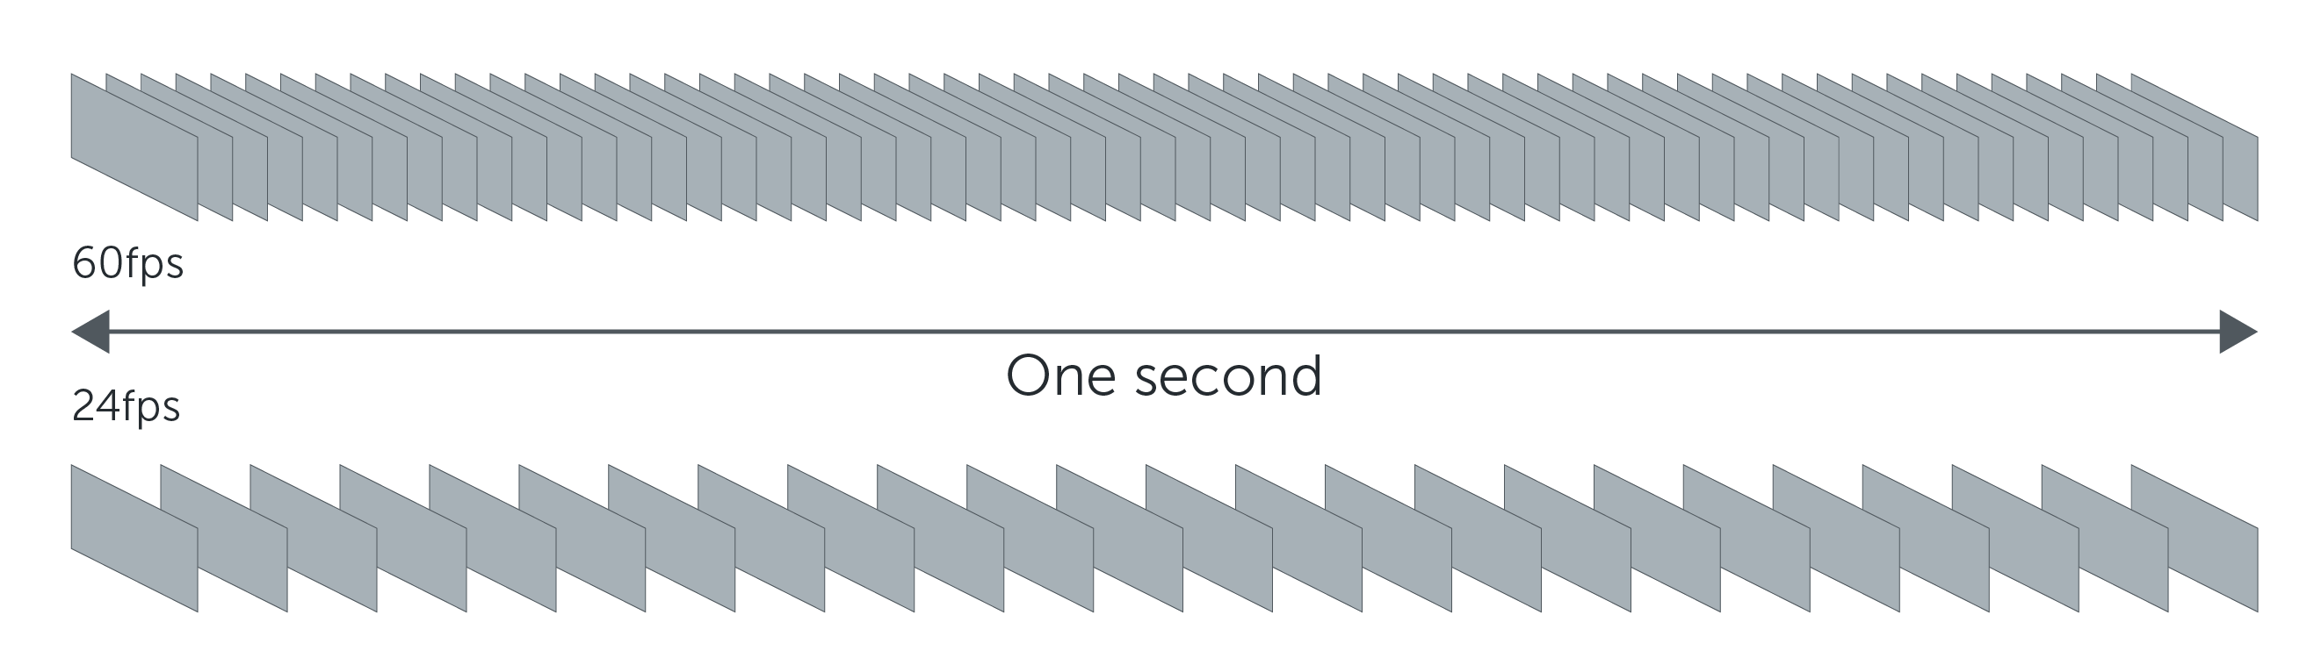

Πολυμέσα: Βίντεο
video: ακολουθία εικόνων που εμφανίζονται με σταθερό ρυθμό
  π.χ. 24 εικόνες/sec
ψηφιακή εικόνα: πίνακας pixels
  κάθε pixel αναπαρίσταται από bits πχ. Full HD 1,920x1,080
Κωδικοποίηση/συμπίεση: χρησιμοποίησε πλεονασμό εντός και μεταξύ των εικόνων για να μειωθεί ο # bits που χρησιμοποιούνται για κωδικοποίηση της εικόνας
  χωρικό (εντός της εικόνας)
  χρονικό (από μια εικόνα στην άλλη)
https://images.app.goo.gl/uFUFYUQ4GsuRVn4u5
πλαίσιο i
πλαίσιο i+1
Εφαρμογές
Βίντεο

Slide 16
Πολυμέσα: Βίντεο
παράδειγμα χωρικής κωδικοποίησης: αντί να στείλει N τιμές ίδιου χρώματος (όλα μωβ), στέλνει μόνο 2 τιμές: τιμή χρώματος (μωβ) και αριθμό επαναλαμβανόμενων τιμών (N)
παράδειγμα χρονικής κωδικοποίησης: αντί να στείλει ολόκληρο το πλαίσιο στο i+1, στέλνει μόνο τις διαφορές από το πλαίσιο i
……………………...…
……………………...…
πλαίσιο i
πλαίσιο i+1
Εφαρμογές
Βίντεο

Slide 17
Πολυμέσα: Βίντεο
CBR (Constant Bit Rate): σταθερός ρυθμός κωδικοποίησης video
VBR (Variable Bit Rate): ο ρυθμός κωδικοποίησης video αλλάζει καθώς αλλάζει το ποσό χωρικής, χρονικής κωδικοποίησης
Kωδικοποιητής (Encoder), αποκωδικοποιητής (Decoder)
Kωδικοποιήσεις για ταινίες & μεταδόσεις
  MPEG 1 (CD-ROM) 1.5 Mbps (CBR)
  MPEG2 (DVD) 3-6 Mbps (CBR & VBR)
  MPEG4 (συχνά χρησιμοποιείται στο Internet, < 1 Mbps)
Εφαρμογές
Βίντεο

Slide 18
Πολυμέσα: Βίντεο
Kωδικοποιήσεις για τηλεδιάσκεψη
  Η.261 (CBR). ISDN πολλαπλάσιοι ρυθμοί του 64kbps: έως 2 mbps
    video frame sizes: CIF (352×288), QCIF (176×144)
  Η. 263, H.263+ (CBR):
    Ανάλυση frames
      128x96 (Sub-QCIF)
      176x144 (QCIF)
      352x288 (CIF)
      704x576 (4CIF)
      1408x1152 (16CIF)
    H.323 (RTP/IP-based videoconferencing)
    H.320 (ISDN-based videoconferencing)
Εφαρμογές
Βίντεο

Slide 19
Πολυμέσα: Βίντεο
Kωδικοποιήσεις για τηλεδιάσκεψη (συνέχεια)
  Η. 264/MPEG-4 AVC (μέρος του MPEG4)
    Καλή ποιότητα σε χαμηλότερους ρυθμούς από ότι τα προηγούμενα MPEG-2, H.263, MPEG-4 Part 2) χωρίς να αυξάνεται η πολυπλοκότητα, πρακτική και οικονομική χρήση
    Ευέλικτο: εφαρμόζεται σε μεγάλη ποικιλία εφαρμογών, συστημάτων και δικτύων
    Χαμηλούς έως υψηλούς ρυθμούς μετάδοσης και ανάλυσης (4096×2304)
    broadcast, DVD storage, RTP/IP packet networks
  Η. 265
    Ακόμη περισσότερη συμπίεση, %52-64%, σε σχέση με το H.264
Εφαρμογές
Βίντεο

Slide 20
Πολυμέσα: Βίντεο
Πολλαπλές εκδόσεις του ίδιου βίντεο σε διαφορετικές ποιότητες (ρυθμούς ή/και αναλύσεις)
  3 Mbps για υψίρυθμες συνδέσεις
  300 kbps για 3G συνδέσεις
Τηλεδιασκέψεις
  Συμπίεση (transcoding on the fly) για χρήστες με μικρότερο εύρος ζώνης
Εφαρμογές
Βίντεο

Slide 21
Δικτύωση πολυμέσων: 3 τύποι εφαρμογών (1)
Συνεχής ροή αποθηκευμένου ήχου, video
  αρχείο αποθηκευμένο (στο server): μπορεί να μεταδώσει ταχύτερα από ότι θα αναπαράγεται ο ήχος/video (υπονοεί αποθήκευση/ενταμίευση στον πελάτη)
  συνεχής ροή (streaming): μπορεί να ξεκινήσει η αναπαραγωγή της (playout) πριν κατεβεί ολόκληρο το αρχείο
  συνεχής αναπαραγωγή: μόλις ξεκινήσει θα πρέπει να είναι συνεχής χωρίς παγώματα, τα δεδομένα πρέπει να στέλνονται από τον server και λαμβάνονται από τον client έγκαιρα
  διαδραστικότητα: ο χρήστης μπορεί να κάνει παύση, αλλάξει θέση προς τα μπροστά/πίσω. Το επίπεδο απόκρισης θα πρέπει να είναι αποδεκτό.
  Παραδείγματα υπηρεσιών:
  YouTube, Netflix, Hulu
  50 % της κατερχόμενης κίνησης (downloading)
Εφαρμογές
Τύποι

Slide 22
Δικτύωση πολυμέσων: 3 τύποι εφαρμογών (2)
Ζωντανή ροή ήχου, video
  π.χ., ζωντανό αθλητικό γεγονός (ποδόσφαιρο)
  η καθυστέρηση μπορεί να είναι πρόβλημα
  αποδεκτή η καθυστέρηση έως 10 δευτερόλεπτα
Συνδιάλεξη φωνής/video over IP
  διαδραστική φύση συνομιλίας ανθρώπου με άνθρωπο, περιορίζει την ανοχή στις καθυστερήσεις
    ευαίσθητες στην καθυστέρηση (delay sensitive)
      ιδανικά < 150 msec
      ανάμεσα σε 150 και 400 msec αποδεκτές
      > 400 msec μη αποδεκτή
    ανθεκτικές σε απώλειες (loss tolerant)
Εφαρμογές
Τύποι

Slide 23
Μεταδοση αποθηκευμενου βιντεο

Slide 24
Δικτύωση Πολυμέσων: Διάρθρωση
Εφαρμογές δικτύωσης πολυμέσων
Ροή αποθηκευμένου βίντεο
Voice-over-IP
Πρωτόκολλα εφαρμογών συνομιλίας πραγματικού χρόνου
Υποστήριξη δικτύου για πολυμέσα
VoD

Slide 25

Ροή αποθηκευμένου βίντεο
VoD

Slide 26


Συνεχής ροή αποθηκευμένου video
Cumulative data
2. video
sent
1. video
recorded
(30 fps)
network
Delay
(σταθερή καθυστέρηση
σε αυτό το παράδειγμα)
3. video received,
played out at client
(30 fps)
time
streaming: αυτή τη στιγμή, ο πελάτης
αναπαράγει ένα προηγούμενο κομμάτι
του βίντεο, ενώ ο server στέλνει
επόμενο κομμάτι του βίντεο.
VoD

Slide 27
Συνεχής ροή αποθηκευμένου video: προκλήσεις
O περιορισμός της συνεχούς αναπαραγωγής: μόλις ξεκινήσει η αναπαραγωγή από τον πελάτη, πρέπει να ταιριάζει με τον αρχικό συγχρονισμό
  … αλλά οι καθυστερήσεις στο δίκτυο ποικίλλουν (jitter), οπότε θα χρειαστεί ενταμιευτής (buffer) στην πλευρά του πελάτη για να ταιριάξει τις απαιτήσεις αναπαραγωγής
άλλες προκλήσεις:
  αλληλεπίδραση πελάτη: pause, fast-forward, rewind, εναλλαγή μεταξύ θέσεων στο video
  πακέτα video μπορεί να χαθούν, αναμεταδοθούν
VoD

Slide 28
Συνεχής ροή αποθηκευμένου video
αναμενόμενος
χρόνος
αναπαραγωγής
μετάδοση constant bit
rate video
λήψη
Cumulative data
μεταβλητή
καθυστέρηση
δικτύου
t_{o}+2Δ
time
t_{o}
t_{o}+Δ
Μεταβλητή καθυστέρηση
VoD

Slide 29
Συνεχής ροή αποθηκευμένου video
μετάδοση constant bit
rate video
λήψη από
τον player
constant bit
rate αναπαραγωγή video
στο πελάτη
Cumulative data
μεταβλητή
καθυστέρηση
δικτύου
buffered
video
t_{o}+2Δ
Καθυστέρηση αναπαραγωγής πελάτη
t₃+2Δ
time
t_{o}
t_{o}+Δ
t₁
t₃
t₃+Δ
t₁+Δ
ενταμίευση στον πελάτη και καθυστέρηση αναπαραγωγής: καθυστερεί λίγο ώστε να
  εξαλείψει την οφειλόμενη στο δίκτυο διακύμανση της καθυστέρησης
  ανταποκριθεί σε στιγμιαία μείωση του διαθέσιμου εύρους ζώνης
VoD

Slide 30
Ενταμίευση στην πλευρά του πελάτη, αναπαραγωγή
buffer fill level, Q(t)
variable fill
rate, x(t)
Q
playout rate,
e.g., CBR r
client application
buffer, size B
video server
client
VoD

Slide 31
Ενταμίευση στην πλευρά του πελάτη, αναπαραγωγή
buffer fill level, Q(t)
variable fill
rate, x(t)
Q
playout rate,
e.g., CBR r
video server
client application
buffer, size B
client
Αρχικό γέμισμα ενταμιευτή μέχρι να ξεκινήσει η αναπαραγωγή στο tp
Η αναπαραγωγή ξεκινά στο tp
Το επίπεδο γεμίσματος του ενταμιευτή ποικίλλει ανάλογα με τον χρόνο, καθώς ο ρυθμός γεμίσματος x(t) ποικίλλει, ενώ ο ρυθμός αναπαραγωγής r είναι σταθερός
VoD

Slide 32
Ενταμίευση στην πλευρά του πελάτη, αναπαραγωγή
buffer fill level, Q(t)
variable fill
rate, x(t)
playout rate,
e.g., CBR r
video server
client application
buffer, size B
Ενταμίευση αναπαραγωγής: μέσος ρυθμός γεμίσματος (x), ρυθμός αναπαραγωγής (r):
x<r: ο ενταμιευτής τελικά αδειάζει (προκαλώντας το πάγωμα της αναπαραγωγής του video μέχρι να ξαναγεμίσει)
x>r: ο ενταμιευτής δεν θα αδειάσει, αρκεί η αρχική καθυστέρηση t_{p} να είναι αρκετά μεγάλη ώστε να απορροφήσει τη μεταβλητότητα στο x(t)
  δίλημμα αρχικής καθυστέρησης αναπαραγωγής t_{p} : το άδειασμα του ενταμιευτή είναι λιγότερο πιθανό με μεγαλύτερες καθυστερήσεις, αλλά αργεί περισσότερο ο χρήστης να ξεκινήσει να βλέπει
VoD

Slide 33
Kατηγορίες ροές πολυμέσων
A. UDP: RTSP/RTP/UDP
UDP συνεχούς ροής (UDP Streaming)
B. HTTP/TCP
HTTP συνεχούς ροής (HTTP streaming) / TCP
HTTP προσαρμόσιμης συνεχούς ροής (adaptive HTTP streaming) / TCP
VoD

Slide 34
Στοιβα: rtsp/rtp/udp/ip + RTCP
Μετάδοση αποθηκευμένου βίντεο

Slide 35
Streaming Multimedia: UDP
Ο εξυπηρετητής στέλνει στον κατάλληλο για τον πελάτη ρυθμό
  συχνά, ρυθμός αποστολής = ρυθμός κωδικοποίησης= σταθερός
    2 Mbps, 8.000 bit/UDP πακέτο, 4msec (8.000 bit / 2 Mbps)
  ο ρυθμός μετάδοσης μπορεί να αγνοεί τα επίπεδα συμφόρησης ή διάθεσης επιπλέον εύρους ζώνης
Μικρή καθυστέρηση αναπαραγωγής (2-5 seconds) ώστε να εξαλείψει την οφειλόμενη στο δίκτυο διακύμανση της καθυστέρησης
Δεν υπάρχει αναμετάδοση χαμένων πακέτων (UDP όχι TCP). Ανάκαμψη από σφάλματα: επίπεδο εφαρμογής
  αρκεί να επιτρέπεται από χρονικούς περιορισμούς
VoD
RTP/UDP

Slide 36
Streaming Multimedia: UDP
Real Time Streaming Protocol (RTSP)
  Το αρχείο πολυμέσων ανακτάται μέσω RTSP
  Παράλληλη σύνδεση ελέγχου για αποστολή εντολών τύπου pause, rewind, forward, αλλαγή θέσης
  Απαιτεί RTSP server στην πλευρά του εξυπηρετητή, αυξάνει την πολυπλοκότητα
Real Time Protocol (RTP) [RFC 2326]: τύποι φορτίου πολυμέσων
  RTP/UDP/IP + RTCP πακέτα ελέγχου
Το UDP μπορεί να μην περνά μέσα από firewalls
  Απαγορεύουν την UDP κίνηση, επιτρέπουν μόνο TCP κίνηση
VoD
RTP/UDP

Slide 37
Ομάδα Ασκήσεων: Α1 - Αποθηκευμένο βίντεο συνεχούς ροής
Άσκηση: A1.1 – VoD: RTSP/RTP/UDP
  Οι εκπαιδευόμενοι θα ενασχοληθούν με υπηρεσίες παροχής αποθηκευμένου βίντεο σύμφωνα με τη στοίβα πρωτοκόλλων RTSP/RTP/UDP.
  Στόχος είναι να κατανοήσουν πως λειτουργεί η υπηρεσία παροχής αποθηκευμένου βίντεο βασισμένη στο RTSP/RTP/UDP και τα εμπλεκόμενα πρωτόκολλα, RTSP, SDP, RTP/RTCP.
VoD
RTP/UDP

Slide 38
Πρωτόκολλο πραγματικού χρόνου (Real-Time Protocol, RTP)
Το πρωτόκολλο RTP προσδιορίζει μια δομή για πακέτα που μεταφέρουν δεδομένα ήχου/βίντεο (RFC 3550)
Ένα RTP πακέτο παρέχει
  Αναγνώριση του είδους του ωφέλιμου φορτίου (payload type)
  Αρίθμηση ακολουθίας (σειράς των πακέτων)
  Χρονοσφραγίδες (timestamping)
Τα πακέτα RTP ενθυλακώνονται σε UDP segments (RTP/UDP/IP)
Διαλειτουργικότητα (Interoperability): αν δυο εφαρμογές διαδικτυακής τηλεφωνίας «τρέχουν» RTP, τότε ενδεχομένως μπορούν να συνεργαστούν
RTP

Slide 39
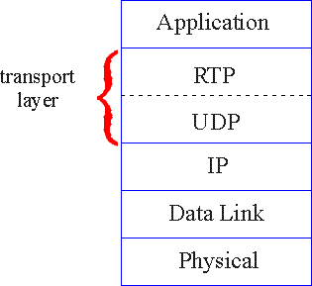
Το RTP «τρέχει» πάνω από το UDP
To RTP «τρέχει» στα τερματικά συστήματα.
Οι βιβλιοθήκες του RTP παρέχουν μια διεπαφή επιπέδου μεταφοράς που επεκτείνει το UDP (αριθμός θύρας, διεύθυνση IP)
  αναγνώριση είδους του ωφέλιμου φορτίου
  αριθμός ακολουθίας πακέτου
  χρονοσφραγίδες
RTP

Slide 40
Παράδειγμα RTP
Θεωρήστε την αποστολή φωνής κωδικοποιημένης σε PCM (64 kbps) με RTP.
Η εφαρμογή συλλέγει τα κωδικοποιημένα δεδομένα σε chunks, π.χ., κάθε 20 msec = 160 bytes σε ένα chunk.
Το απόσπασμα ήχου μαζί με την επικεφαλίδα RTP αποτελούν το πακέτο RTP, που ενθυλακώνεται στο UDP segment.
Η επικεφαλίδα RTP υποδεικνύει τον τύπο κωδικοποίησης της φωνής σε κάθε πακέτο
  ο αποστολέας μπορεί να αλλάξει κωδικοποίηση κατά την διάρκεια μιας διάσκεψης
Η επικεφαλίδα RTP επίσης περιλαμβάνει τους αριθμούς ακολουθίας και τις χρονοθυρίδες.
RTP

Slide 41
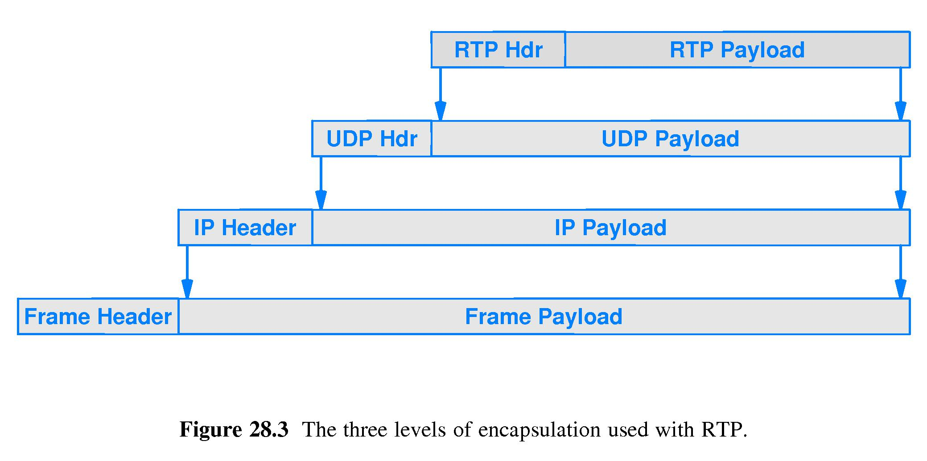
Ενθυλάκωση RTP
Audio chunk
https://www.cs.csustan.edu/~john/Classes/Previous_Semesters/CS3000_Communication_Networks/2017_02_Spring/Notes/Student_Notes.pdf
Notes:
https://www.google.com/url?sa=i&url=https%3A%2F%2Fwww.cs.csustan.edu%2F~john%2FClasses%2FPrevious_Semesters%2FCS3000_Communication_Networks%2F2017_02_Spring%2FNotes%2Fchap28.html&psig=AOvVaw1nMFnpW_fElrUVJEwfS1PK&ust=1606230712665000&source=images&cd=vfe&ved=0CA0QjhxqFwoTCNDs5un5mO0CFQAAAAAdAAAAABAF

Slide 42
Κεφαλίδα RTP (1)
payload type
sequence number type
time stamp
Synchronization
Source ID
Miscellaneous fields
Payload Type (7 bits): Υποδεικνύει την τρέχουσα μέθοδο κωδικοποίησης
που χρησιμοποιείται. Αν ο αποστολέας αλλάξει κωδικοποίηση κατά την
διάρκεια μίας κλήσης, ο αποστολέας ενημερώνει τον παραλήπτη διαμέσου
αυτού του πεδίου.
  Payload type 0: PCM μ-law, 64 kbps
  Payload type 3: GSM, 13 kbps
  Payload type 7: LPC, 2.4 kbps
  Payload type 26: Motion JPEG
  Payload type 31: H.261
  Payload type 33: MPEG2 video
Sequence Number (16 bits): Αυξάνει κατά ένα για κάθε RTP πακέτο
που στέλνεται μπορεί να χρησιμοποιηθεί
για την ανίχνευση απωλειών πακέτων
για την αναδιάταξη των πακέτων
RTP

Slide 43
Κεφαλίδα RTP (2)
payload type
sequence number type
time stamp
Synchronization
Source ID
Miscellaneous fields
Timestamp field (32 bits): Απεικονίζει την στιγμή της δειγματοληψίας του πρώτου byte σε ένα RTP πακέτο δεδομένων.
  Για τον ήχο, το ρολόι των χρονοσφραγίδων αυξάνει κατά ένα για κάθε περίοδο δειγματοληψίας (ανά δείγμα, για παράδειγμα, κάθε 125 μsecs για ένα ρολόι δειγματοληψίας με συχνότητα 8 KHz)
  Αν η εφαρμογή παράγει chunks των 160 κωδικοποιημένων δειγμάτων (20ms), τότε η χρονοσφραγίδα αυξάνει κατά 160 για κάθε RTP πακέτο όταν η πηγή είναι ενεργή. Το ρολόι των χρονοσφραγίδων συνεχίζει να αυξάνει με σταθερό ρυθμό όταν η πηγή δεν είναι ενεργή (αδρανής)
SSRC field (32 bits): Προσδιορίζει την πηγή της RTP συνεχούς ροής (stream).
  Κάθε πηγή ροής σε μία σύνοδο RTP (session) πρέπει να έχει ένα διακριτό SSRC
RTP

Slide 44
RTP και QoS
Το RTP δεν παρέχει κανένα μηχανισμό που να διασφαλίζει την έγκαιρη παράδοση των δεδομένων ή κάποιον άλλο που να εγγυάται την ποιότητα υπηρεσίας (QoS)
Η ενθυλάκωση RTP είναι αντιληπτή μόνο στα τερματικά συστήματα: δεν είναι αντιληπτή στους ενδιάμεσους δρομολογητές
  Οι δρομολογητές που παρέχουν υπηρεσίες βέλτιστης προσπάθειας δεν κάνουν καμία ιδιαίτερη προσπάθεια ώστε να διασφαλίσουν ότι τα RTP πακέτα φτάνουν στον προορισμό έγκαιρα.
RTP

Slide 45
Real-Time Control Protocol (RTCP)
Χρησιμοποιείται σε συνδυασμό με το RTP
Κάθε μέλος (αποστολείς και παραλήπτες) σε μια σύνοδο επικοινωνίας RTP μεταδίδει περιοδικά RTCP πακέτα ελέγχου προς όλα τα άλλα μέλη
Κάθε πακέτο RTCP περιέχει αναφορές από τον αποστολέα και/ή τον παραλήπτη
  Αναφέρουν στατιστικά στοιχεία που είναι χρήσιμα στην εφαρμογή
    πλήθος των πακέτων που εστάλησαν,
    πλήθος των χαμένων πακέτων,
    μεταβλητότητα χρόνου μεταξύ διαδοχικών αφίξεων (interarrival jitter), κτλ.
Η ανάδραση μπορεί να χρησιμοποιηθεί για τον έλεγχο της απόδοσης
  Εκτίμηση ρυθμού απωλειών και μεταβλητότητας καθυστέρησης
  Οι αποστολείς μπορούν να τροποποιήσουν τις ταχύτητες μετάδοσής τους με βάση την πληροφορία ανάδρασης
RTCP

Slide 46
RTCP: πολλαπλοί αποστολείς/παραλήπτες (multicast)
sender
RTP
RTCP SR – Sender Report
RTCP RR
RTCP RR – Receiver Report
receivers
Κάθε σύνοδος RTP: αντιστοιχεί σε μία multicast address; Όλα τα RTP /RTCP πακέτα που ανήκουν στη σύνοδο χρησιμοποιούν την ίδια multicast address
RTP, RTCP πακέτα/ροές διαχωρίζονται μεταξύ τους μέσω διακριτών αριθμών θυρών
Για να μειωθεί η κίνηση, κάθε συμμετέχοντας μειώνει τη κίνηση RTCP όσο αυξάνεται ο αριθμός των συμμετεχόντων στη συνεδρία
RTCP

Slide 47
RTCP πακέτα
Πακέτα αναφοράς αποστολέα (SR):
Το SSRC του ρεύματος δεδομένων RTP
την τρέχουσα ώρα
αριθμός απεσταλμένων πακέτων και bytes
Πακέτα αναφοράς παραλήπτη (RR):
ποσοστό απολεσθέντων πακέτων
ο τελευταίος αριθμός ακολουθίας
μέση τιμή της μεταβλητότητας της καθυστέρησης (average interarrival jitter)
Πακέτα περιγραφής πηγής (SDES):
Διεύθυνση e-mail του αποστολέα
το όνομα του αποστολέα
το προσδιοριστικό SSRC του σχετιζόμενου RTP ρεύματος δεδομένων
Επιτρέπουν την αντιστοίχιση μεταξύ του προσδιοριστικού SSRC και του ονόματος χρήστη/συστήματος
RTCP

Slide 48
Συγχρονισμός των ροών δεδομένων
Το RTCP μπορεί να συγχρονίσει διαφορετικές ροές δεδομένων πολυμέσων εντός μιας συνόδου RTP
  Π.χ. μια εφαρμογή βιντεοδιασκέψεων όπου κάθε αποστολέας παράγει μια ροή δεδομένων RTP για την εικόνα/ βίντεο και μια για τον ήχο
Οι χρονοσφραγίδες στα πακέτα RTP διασυνδέονται με την συχνότητα δειγματοληψίας ήχου και βίντεο
  Όχι με τον πραγματικό χρόνο (wall-clock time)
Κάθε πακέτο αναφοράς RTCP του αποστολέα περιέχει (για το πακέτο που έχει παραχθεί πιο πρόσφατα στο συγκεκριμένο ρεύμα δεδομένων RTP):
  Χρονοσφραγίδα του πακέτου RTP
  Τον πραγματικό χρόνο δημιουργίας του πακέτου (wall-clock time) (NTP)
Οι παραλήπτες μπορούν να χρησιμοποιούν αυτόν τον συσχετισμό για να συγχρονίσουν την αναπαραγωγή του ήχου και του βίντεο.
RTCP

Slide 49
RTCP: bandwidth scaling
RTCP προσπαθεί να περιορίσει την κίνηση του στο 5% της παραγόμενης κίνησης της συνόδου
Π.χ.: ένας αποστολέας μεταδίδει video στα 2 Mbps
RTCP προσπαθεί να περιορίσει τη κίνησή του στα 100 Kbps
RTCP δίδει 75% στους παραλήπτες, 25% στον αποστολέα
75 kbps μοιράζεται ίσα ανάμεσα τους παραλήπτες:
  με R παραλήπτες, καθένας μεταδίδει RTCP κίνηση στα 75/R kbps.
Ο αποστολέας μεταδίδει RTCP κίνηση στα 25 kbps.
Ο κάθε συμμετέχοντας καθορίζει την περίοδο αποστολής RTCP υπολογίζοντας το μέσο μέγεθος των RTCP packet και και διαιρώντας με τον προαναφερόμενο ρυθμό μετάδοσης RTCP
RTCP

Slide 50
Στοιβα: http(s)/tcp/ip
Μετάδοση αποθηκευμένου βίντεο

Slide 51
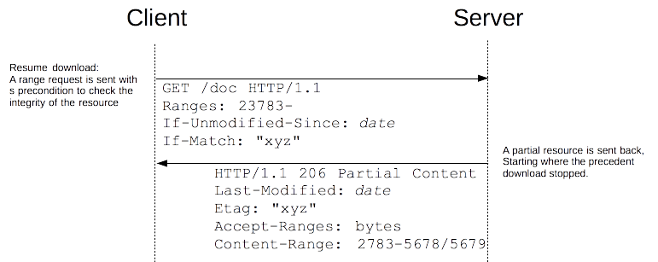
Streaming Multimedia: HTTP
Το αρχείο πολυμέσων ανακτάται μέσω HTTP GET
Στέλνει με τον μέγιστο δυνατό ρυθμό μέσω TCP
VoD
HTTP/TCP

Slide 52

Streaming Multimedia: HTTP
Το αρχείο πολυμέσων ανακτάται μέσω HTTP GET
Στέλνει με τον μέγιστο δυνατό ρυθμό μέσω TCP
  Μπορεί να «καταλάβει» διαθέσιμο εύρος ζώνης λόγω του TCP
  Ο ρυθμός παροχής παρουσιάζει διακυμάνσεις λόγω του ελέγχου συμφόρησης του TCP, αναμεταδόσεις (παράδοση σε σειρά)
  Μεγάλη καθυστέρηση αναπαραγωγής: εξομάλυνση του ρυθμού παροχής TCP
To TCP δεν αποκλείει συνεχή αναπαραγωγή
  HTTP/TCP διέρχεται ευκολότερα από τα firewalls και ΝΑΤ
  Δεν απαιτεί RTSP server, αρκεί ένας ΗΤTP server
  YouTube, Netflix ακολουθούν το ΗΤΤP Streaming
variable rate, x(t)
r
video
file
TCP send buffer
TCP receive buffer
application playout buffer
server
client
VoD
HTTP/TCP

Slide 53
Streaming Multimedia: HTTP
server
HTTP GET
client
variable rate, x(t)
Q
video
file
TCP send buffer
TCP receive buffer
application playout buffer
1. Γεμίζει ο playout buffer μέχρι το κατώφλι Q προτού ξεκινήσει η κατανάλωση προς αναπαραγωγή με σταθερό ρυθμό r
  Όσο πιο μεγάλο το κατώφλι Q
    τόσο μεγαλύτερη η ανοχή σε διακυμάνσεις του x(t) λόγω μεταβλητότητας καθυστέρησης ή αυξομείωσης του εύρους ζώνης ανάμεσα στο server & client
    τόσο μεγαλύτερη η αναμονή (καθυστέρηση) για αναπαραγωγή t_{p}
Στέλνει με τον μέγιστο δυνατό ρυθμό μέσω TCP
  Μπορεί να «καταλάβει» διαθέσιμο εύρος ζώνης λόγω του TCP
VoD
HTTP/TCP

Slide 54
Ενταμίευση στην πλευρά του πελάτη, αναπαραγωγή
buffer fill level, Q(t)
variable fill
rate, x(t)
Q
playout rate,
e.g., CBR r
video server
client application
buffer, size B
client
Η αναπαραγωγή ξεκινά στο tp με σταθερό ρυθμό αναπαραγωγής r
Το επίπεδο γεμίσματος του ενταμιευτή ποικίλλει ανάλογα με τον χρόνο, καθώς ο ρυθμός γεμίσματος x(t) ποικίλλει
  Στέλνει με τον μέγιστο δυνατό ρυθμό μέσω TCP, μπορεί να «καταλάβει» διαθέσιμο εύρος ζώνης λόγω του TCP
VoD

Slide 55
Streaming Multimedia: HTTP
Β
variable rate, x(t)
video
file
TCP send buffer
TCP receive buffer
application playout buffer
server
client
Παύση αναπαραγωγής:
Γεμίζει ο playout buffer, σταματά να δέχεται από το TCP receive buffer, το οποίο με τη σειρά του γεμίζει και σταματά να δέχεται TCP πακέτα από το TCP send buffer, το οποίο με τη σειρά του γεμίζει και σταματά να διαβάζει δεδομένα από το αρχείο βίντεο.
Συμπέρασμα: Ένας γεμάτος ενταμιευτής της εφαρμογής θέτει έμμεσα ένα όριο στο ρυθμό μετάδοσης του βίντεο από τον εξυπηρετητή στον πελάτη
Προϋπόθεση: το B να είναι πεπερασμένο και μικρότερο από το μέγεθος του αρχείου
VoD
HTTP/TCP

Slide 56
Streaming Multimedia: HTTP
Β
variable rate, x(t)
r
video
file
TCP send buffer
TCP receive buffer
application playout buffer
server
client
Επανέναρξη αναπαραγωγής:
Επανέρχεται η μετάδοση
Πρόωρος τερματισμός ή ανατοποθέτηση σε άλλο σημείο του βίντεο:
Τα δεδομένα που έχουν ήδη μεταφερθεί στον client δεν χρησιμοποιούνται
Άσκοπη κατανάλωση bandwidth
VoD
HTTP/TCP

Slide 57
Ομάδα Ασκήσεων: Α1 - Αποθηκευμένο βίντεο συνεχούς ροής
Άσκηση: A1.2 – VoD: HTTP/TCP
  Οι εκπαιδευόμενοι θα ενασχοληθούν με υπηρεσίες παροχής αποθηκευμένου βίντεο σύμφωνα με τη στοίβα πρωτοκόλλων HTTP/TCP.
  Στόχος είναι να κατανοήσουν πως λειτουργεί η υπηρεσία παροχής αποθηκευμένου βίντεο βασισμένη στο HTTP και τα βασικά του πρωτοκόλλου HTTP, σε σχέση πάντα με τη μετάδοση βίντεο.

Slide 58
Streaming multimedia: DASH
HTTP streaming: ίδια κωδικοποίηση βίντεο
  1 αρχείο για όλους
    1 ανάλυση βίντεο
    1 ρυθμός κωδικοποίησης
    Ίδια απαίτηση για το απαιτούμενο εύρος ζώνης
  δεν λαμβάνονται υπόψη οι ιδιαιτερότητες του χρήστη
    το τρέχων διαθέσιμο εύρος ζώνης για το χρήστη
    η ανάλυση της οθόνης
VoD
DASH

Slide 59
Streaming multimedia: DASH
DASH: Dynamic, Adaptive Streaming over HTTP
server:
  χωρίζει το αρχείο video σε πολλαπλά κομμάτια μικρής διάρκειας (4 δευτ.)
  κάθε κομμάτι αποθηκεύεται, κωδικοποιείται σε διαφορετικούς ρυθμούς
  αρχείο manifest: παρέχει τα URL (συνδέσμους) σε διαφορετικά κομμάτια
πελάτης:
  περιοδικά μετράει το εύρος ζώνης από τον εξυπηρετητή στον πελάτη
  συμβουλεύεται το manifest, ζητάει ένα κομμάτι τη φορά
    επιλέγει το μέγιστο δυνατό ρυθμό κωδικοποίησης δεδομένου του τρέχοντος εύρους ζώνης
    μπορεί να επιλέξει διαφορετικούς ρυθμούς κωδικοποίησης σε διαφορετικά χρονικά σημεία (εξαρτάται από το διαθέσιμο εύρος ζώνης)
VoD
DASH

Slide 60
Streaming multimedia: DASH
DASH: Dynamic, Adaptive Streaming over HTTP
“ευφυία” στον πελάτη: ο πελάτης καθορίζει
  πότε να ζητήσει κομμάτι (ώστε να μην αδειάσει ή υπερχειλίσει ο ενταμιευτής)
  τί ρυθμό κωδικοποίησης να ζητήσει (υψηλή ποιότητα όταν είναι διαθέσιμο περισσότερο εύρος ζώνης)
  πού να ζητήσει το κομμάτι (μπορεί να ζητήσει από URL server που είναι “κοντά” στον πελάτη ή έχει πολύ διαθέσιμο εύρος ζώνης)
VoD
DASH

Slide 61
Ομάδα Ασκήσεων: Α1 - Αποθηκευμένο βίντεο συνεχούς ροής
Άσκηση: A1.3 – VoD: DASH
  Οι εκπαιδευόμενοι θα ενασχοληθούν με υπηρεσίες παροχής αποθηκευμένου βίντεο σύμφωνα με τo πρότυπο MPEG – DASH (Dynamic Adaptive Streaming over Http).
  Στόχος είναι να ξατανοήσουν πως λειτουργεί η υπηρεσία παροχής αποθηκευμένου βίντεο βασισμένη στο πρότυπο MPEG – DASH.

Slide 62
Εργαστηριακές Ασκήσεις
Εργαστηριακές Ασκήσεις

Slide 63
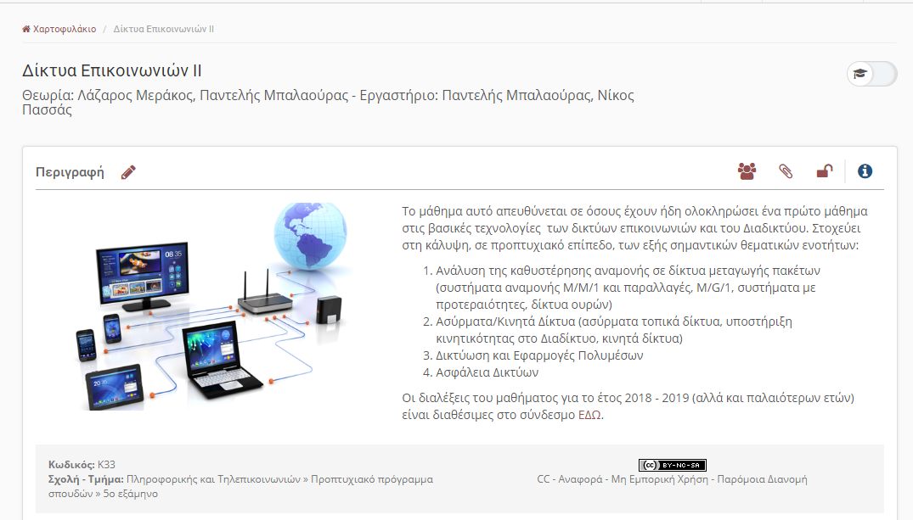
Ομάδα
Απαραίτητη η εγγραφή στο μάθημα στο eclass
  Χρήση φόρουμ για ερωτήσεις
  Χρήση συστήματος υποβολής εργασιών
Έγγραφα
  Απαιτούμενη υποδομή
  Εκφώνηση άσκησης
  Υλικό αναφοράς
  Έντυπο για τη συγγραφή αναφορών
  Pass | Fail

Slide 64
Ομάδα Ασκήσεων: Α1 - Αποθηκευμένο βίντεο συνεχούς ροής
Άσκηση: A1.1 – VoD: RTSP/RTP/UDP
  Οι εκπαιδευόμενοι θα ενασχοληθούν με υπηρεσίες παροχής αποθηκευμένου βίντεο σύμφωνα με τη στοίβα πρωτοκόλλων RTSP/RTP/UDP.
  Στόχος είναι να κατανοήσουν πως λειτουργεί η υπηρεσία παροχής αποθηκευμένου βίντεο βασισμένη στο RTSP/RTP/UDP και τα εμπλεκόμενα πρωτόκολλα, RTSP, SDP, RTP/RTCP.
Άσκηση: A1.2 – VoD: HTTP/TCP
  Οι εκπαιδευόμενοι θα ενασχοληθούν με υπηρεσίες παροχής αποθηκευμένου βίντεο σύμφωνα με τη στοίβα πρωτοκόλλων HTTP/TCP.
  Στόχος είναι να κατανοήσουν πως λειτουργεί η υπηρεσία παροχής αποθηκευμένου βίντεο βασισμένη στο HTTP και τα βασικά του πρωτοκόλλου HTTP, σε σχέση πάντα με τη μετάδοση βίντεο.

Slide 65
Ομάδα Ασκήσεων: Α1 - Αποθηκευμένο βίντεο συνεχούς ροής
Άσκηση: A1.3 – VoD: DASH
  Οι εκπαιδευόμενοι θα ενασχοληθούν με υπηρεσίες παροχής αποθηκευμένου βίντεο σύμφωνα με τo πρότυπο MPEG – DASH (Dynamic Adaptive Streaming over Http).
  Στόχος είναι να ξατανοήσουν πως λειτουργεί η υπηρεσία παροχής αποθηκευμένου βίντεο βασισμένη στο πρότυπο MPEG – DASH.
Άσκηση: A1.4 – VoD: Apple HLS, MPEG-DASH
  Οι εκπαιδευόμενοι θα ενασχοληθούν με λογισμικά αναπαραγωγής βίντεο (αυτόνομες εφαρμογές, εφαρμογές plugins, video players), τεχνολογίες μετάδοσης βίντεο συνεχούς ροής (DASH, HLS).
  Στόχος είναι, να εξοικειωθούν με τα διαφορετικά πρωτόκολλα, τύπους, τεχνολογίες μετάδοσης βίντεο συνεχούς ροής και λογισμικά αναπαραγωγής βίντεο.

Slide 66
Ομάδα Ασκήσεων: Α2 – Ζωντανές μεταδόσεις βίντεο συνεχούς ροής
Άσκηση: A2.1 – Live streaming: Apple HLS, MPEG-DASH.
  Οι εκπαιδευόμενοι θα ενασχοληθούν με τη ζωντανή μετάδοση βίντεο συνεχούς ροής και με λογισμικά αναπαραγωγής βίντεο (αυτόνομες εφαρμογές, εφαρμογές plugins, video players), τεχνολογίες μετάδοσης βίντεο συνεχούς ροής (DASH, HLS).
Άσκηση: A2.2 – Live streaming: IP κάμερα.
  Οι εκπαιδευόμενοι θα ενασχοληθούν με τη ζωντανή μετάδοση βίντεο συνεχούς ροής που προέρχεται από IP κάμερα.

Slide 67





Video Streaming & CDNs: πλαίσιο
κίνηση video: κύριος καταναλωτής του εύρους ζώνης του Διαδικτύου (2015)
  Netflix, YouTube: 37%, 16% of downstream residential ISP traffic
  ~1B YouTube users, ~75M Netflix users
VoD
CDN
Notes:
`

Slide 68
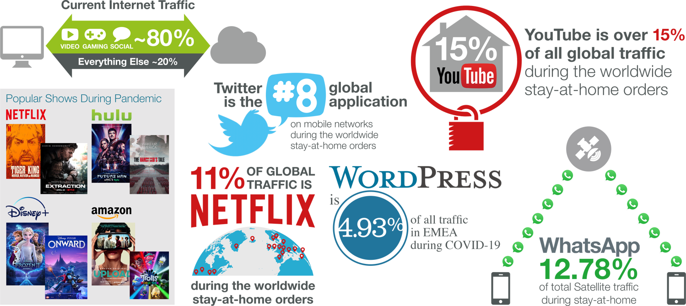
Covid 19
https://www.sandvine.com/phenomena

Slide 69
Video Streaming & CDNs: πλαίσιο
πρόκληση: κλιμάκωση – πως να φτάσουν ~1B users ;
  Είναι εφικτό με ένα μεγάλο mega-video server; Όχι (γιατί ;)
πρόκληση: ετερογένεια
  Διαφορετικοί χρήστες έχουν διαφορετικές δυνατότητες (π.χ., ενσύρματες συνδέσεις vs. Κινητές/ασύρματες, πλούσιο εύρος ζώνης vs πτωχού)
λύση: Δίκτυα διανομής περιεχομένου: κατανεμημένη υποδομή, επιπέδου εφαρμογής
VoD
CDN
Notes:
`

Slide 70
Δίκτυα διανομής περιεχομένου
πρόκληση: πώς να κάνει streaming περιεχομένου (επιλεγμένου από εκατομμύρια video) σε εκατοντάδες χιλιάδες ταυτόχρονων χρηστών;
επιλογή 1: ένας μεγάλος “mega-server”
  ένα μόνο σημείο αποτυχίας (single point of failure)
  σημείο δικτυακής συμφόρησης
  πολλαπλά αντίγραφα του video στέλνονται μέσω της εξερχόμενης ζεύξης
  μεγάλη απόσταση για μακρινούς πελάτες
  … απλά: η λύση αυτή δεν κλιμακώνεται
VoD
CDN

Slide 71
Δίκτυα διανομής περιεχομένου
πρόκληση: πώς να κάνει streaming περιεχομένου (επιλεγμένου από εκατομμύρια video) σε εκατοντάδες χιλιάδες ταυτόχρονων χρηστών
επιλογή 2: αποθήκευσε/εξυπηρέτησε πολλαπλά αντίγραφα των video σε πολλαπλές γεωγραφικά κατανεμημένες τοποθεσίες (Δίκτυα διανομής περιεχομένου - Content Distribution Network - CDN)
  Σκοπός: Κατευθύνει την αίτηση του χρήστη στο CDN server που θα του παρέχει την καλύτερη εμπειρία χρήσης
    όχι απαραίτητα στον πιο κοντινό !
VoD
CDN

Slide 72
Δίκτυα διανομής περιεχομένου
Δίλημμα: ιδιωτικό CDN ή να βασίζεται σε τρίτο CDN
  Iδιωτικό:
    το δίκτυο διανομής ανήκει στον πάροχο περιεχομένου (π.χ. Google)
  Τρίτο CDN:
    ο πάροχος περιεχομένου (π.χ. Netflix, Hulu) αγοράζει υπηρεσίες δικτύου διανομής από τρίτο (π.χ. Akamai)
VoD
CDN

Slide 73
Δίκτυα διανομής περιεχομένου
Φιλοσοφίες τοποθέτησης εξυπηρετητών CDN
  εισέρχονται βαθιά: σπρώξε τους CDN servers βαθιά σε πολλά δίκτυα πρόσβασης (ISPs)
    συνεργατικές ομάδες (clusters of servers) κοντά στους χρήστες
    χρησιμοποιείται από το Akamai, 1700 τοποθεσίες
  κοντά στην Βάση: μικρότερος αριθμός (δεκάδες) από μεγαλύτερα clusters σε Points of Presents (PoPs) κοντά (αλλά όχι μέσα) σε δίκτυα πρόσβασης αλλά στα Ιnternet Exchange Points (IPXs)
    χρησιμοποιείται από το Limelight
VoD
CDN

Slide 74






Δίκτυα διανομής περιεχομένου (CDNs)
CDN: αποθηκεύει αντίγραφα περιεχομένου στους κόμβους CDN
  π.χ. το Netflix αποθηκεύει αντίγραφα του MadMen
ο χρήστης αιτείται περιεχόμενο από το CDN
  κατευθύνεται σε κοντινό αντίγραφο, και το λαμβάνει
  μπορεί να διαλέξει διαφορετικό αντίγραφο εάν το μονοπάτι εμφανίζει συμφόρηση λόγω αυξημένου φόρτου
…
…
…
manifest file
…
where’s Madmen?
…
…
VoD
CDN
Notes:
74
Akamai: 100,000+ servers in 1000+ clusters in 1000+ networks in 70+ countries serving trillions of requests a day.
How many people use Netflix?

Slide 75
Δίκτυα διανομής περιεχομένου (CDNs)
“over the top”
…
…
Internet host-host communication as a service
OTT προκλήσεις: αντιμετώπιση της συμφόρησης στο Διαδίκτυο
  Από ποιόν κόμβο CDN να λάβει το περιεχόμενο;
  Συμπεριφορά του θεατή όταν συμβαίνει συμφόρηση δικτύου;
  Ποιο περιεχόμενο να τοποθετηθεί σε ποιο κόμβο CDN ;
…
…
…
…
Notes:
75
peak load: 7million viewers, 2 Tbytes via

Slide 76

CDN: “απλό” σενάριο πρόσβασης περιεχομένου
Ο Bob (πελάτης) ζητάει ένα video http://video.netcinema.com/6Y7B23V
το video είναι αποθηκευμένο στο CDN στο http://KingCDN.com/NetC6y&B23V
1. Bob gets URL for video http://video.netcinema.com/6Y7B23V
from netcinema.com
web page
2. resolve http://video.netcinema.com/6Y7B23V
via Bob’s local DNS
1
2
6. request video from
KINGCDN server,
streamed via HTTP
5
4&5. Resolve
http://KingCDN.com/NetC6y&B23
via KingCDN’s authoritative DNS, which returns IP address of KIingCDN
server with video
netcinema.com
3. netcinema’s DNS returns URL
http://KingCDN.com/NetC6y&B23V
4
3
KingCDN
authoritative DNS
netcinema’s
authorative DNS
KingCDN.com

Slide 77
CDN στρατηγική επιλογής cluster
πρόκληση: πώς το CDN DNS επιλέγει “καλό” CDN κόμβο για streaming στον πελάτη;
Γνωρίζει την IP διεύθυνση του Local DNS του πελάτη
Α. Επιλέγει ένα CDN κόμβο πιο κοντά γεωγραφικά στον πελάτη
συσχέτιση IP διεύθυνσης με τόπο
  ο πελάτης δηλώνει ως Local DNS ένα απομακρυσμένο LDNS
  αγνοεί τις μεταβολές στο εύρος ζώνης και τη καθυστέρηση
Β. Επιλέγει ένα CDN κόμβο με μικρότερη καθυστέρηση (ή ελάχιστο # αλμάτων) προς τον πελάτη με μετρήσεις/βολιδοσκοπήσεις σε πραγματικό χρόνο
οι CDN κόμβοι (cluster) περιοδικά κάνουν ping στους ISPs πρόσβασης και αναφέρουν τα αποτελέσματα στο CDN DNS
Γ. IP anycast
επιλογή «βέλτιστης» διαδρομής βάση του BGP (μικρότερος αριθμός αλμάτων – Αs – μεταξύ δρομολογητών
ίδια IP διεύθυνση σε άλλους του CDN κόμβους
VoD
CDN

Slide 78
CDN στρατηγική επιλογής cluster
Δ. Eναλλακτική: άσε τον πελάτη να αποφασίσει – δώσε στον πελάτη μία λίστα από μερικούς CDN servers
  ο πελάτης κάνει ping στους servers, επιλέγει τον “καλύτερο”
  προσέγγιση του Netflix
  DASH
VoD
CDN

Slide 79
Μελέτη περίπτωσης: Netflix
2019: Video κίνηση 60% (12% Netflix, 12% YouTube)
37% της κατερχόμενης κίνησης στις ΗΠΑ (2015)
Aρχικά κατείχε πολύ λίγη υποδομή, χρησιμοποιoύσε υπηρεσίες τρίτων:
  δική της υποδομή: servers για εγγραφή και πληρωμή ηλεκτρονικά
  cloud υπηρεσίες της Amazon (τρίτος):
    το cloud φιλοξενεί τις ιστοσελίδες του Netflix για την περιήγηση του χρήστη
    το Netflix ανεβάζει τις ταινίες (studio master) στο cloud της Amazon (απορρόφηση περιεχομένου) προς επεξεργασία και δημιουργία εκδόσεων
    ανεβάζει τις διαφορετικές εκδόσεις από το cloud στα CDN (αναφόρτηση εκδόσεων)
VoD
CDN
Netflix

Slide 80
Μελέτη περίπτωσης: Netflix
Cloud υπηρεσίες της Amazon (τρίτος):
φιλοξενεί τις ιστοσελίδες του Netflix για την περιήγηση του χρήστη
το Netflix ανεβάζει τις ταινίες (μήτρα - studio master) στο cloud (απορρόφηση περιεχομένου)
  δημιουργεί πολλαπλές εκδόσεις της ταινίας στο cloud (επεξεργασία περιεχομένου)
    διαφορετικούς ρυθμούς και κωδικοποιήσεις για αναπαραγωγή σε ποικιλία τερματικών/συστημάτων με διαφορετική ανάλυση και εύρος ζώνης
    DASH
ανεβάζει τις διαφορετικές εκδόσεις από το cloud στα CDN (αναφόρτωση εκδόσεων)
  2007: 3 CDN τρίτων φιλοξενούν περιεχόμενο: Akamai, Limelight, Level-3
  Σήμερα: ιδιωτικό δίκτυο διανομής: ISPs & IXPs
    Δωρεάν Netflix Ικρίωμα: 100 Tbytes, αρκετές θύρες 10 Gbps Ethernet
    Τοπικά IXP: 1 εξυπηρετητή με δημοφιλή βίντεο (ημερήσια βάση, εκτός ωρών αιχμής)
    IXP: δεκάδες εξυπηρετητές με όλη την βιντεοθήκη
VoD
CDN
Netflix

Slide 81

Μελέτη περίπτωσης: Netflix
upload copies of multiple versions of video to CDNs
Amazon cloud
CDN
Netflix registration,
accounting servers
3. Manifest file
returned for
requested video
2. Bob browses
Netflix video
CDN
2
3
1
1. Bob manages Netflix account
CDN
4. DASH streaming
VoD
CDN
Netflix

Slide 82
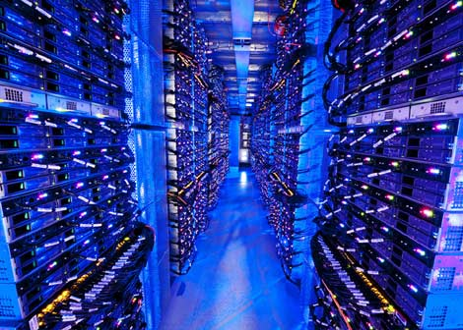
Δίκτυα κέντρων δεδομένων
10δες με 100δες χιλιάδες υπολογιστών, συχνά στενά συνδεδεμένων, σε κοντινή απόσταση
  e-business (π.χ. Amazon)
  servers περιεχομένου (π.χ. YouTube, Akamai, Apple, Microsoft)
  μηχανές αναζήτησης, εξόρυξη δεδομένων (π.χ. Google)
προκλήσεις:
  πολλαπλές εφαρμογές, κάθε μία εξυπηρετεί τεράστιο αριθμό πελατών
  διαχείριση/εξισορρόπηση φόρτου, αποφυγή επεξεργασίας, δικτύωση, συμφόρηση δεδομένων
Inside a 40-ft Microsoft container, Chicago data center
VoD
CDN
Data center

Slide 83
Δίκτυα κέντρων δεδομένων
εξισορροπητής φόρτου: δρομολόγηση επιπέδου εφαρμογής
  λαμβάνει εξωτερικές αιτήσεις πελατών
  κατευθύνει το φόρτο στο data center
  επιστρέφει αποτελέσματα στον εξωτερικό πελάτη (κρύβοντας τα εσωτερικά του data center από τον πελάτη)
Internet
Border router
Load
balancer
Access router
Load
balancer
B
Tier-1 switches
A
C
Tier-2 switches
TOR switches
Server racks
VoD
CDN
Data center

Slide 84
Δίκτυα κέντρων δεδομένων
πλούσια διασύνδεση μεταξύ μεταγωγέων, racks:
  αυξημένη απόδοση μεταξύ racks (δυνατότητα πολλαπλών διαδρομών δρομολόγησης)
  αυξημένη αξιοπιστία μέσω πλεονασμού
Tier-1 switches
Tier-2 switches
TOR switches
Server racks
1
2
3
4
5
6
7
8
VoD
CDN
Data center

Slide 85
Modular Data Centers
VoD
CDN
Data center

Slide 86
Δικτύωση Πολυμέσων: Ενότητες
Εφαρμογές δικτύωσης πολυμέσων
Ροή αποθηκευμένου βίντεο
Voice-over-IP
Πρωτόκολλα εφαρμογών συνομιλίας πραγματικού χρόνου
Υποστήριξη δικτύου για πολυμέσα
VoIP

Slide 87
Voice-over-IP (VoIP)
VoIP απαίτηση καθυστέρησης από-άκρο-σε-άκρο: χρειάζεται για να διατηρηθεί το στοιχείο της συνομιλίας
  περιλαμβάνει καθυστερήσεις δικτύου επιπέδου εφαρμογής (πακετάρισμα, αναπαραγωγή)
  μεγαλύτερες καθυστερήσεις παρατηρήσιμες, βλάπτουν τη διαδραστικότητα
  < 150 msec: καλό
  > 400 msec: κακό
εκκίνηση συνόδου: πώς ο καλούμενος διαφημίζει την IP δ/νση, τον αριθμό θύρας και τους αλγόριθμους κωδικοποίησης;
υπηρεσίες προστιθέμενης αξίας: προώθηση κλήσης, έλεγχος, καταγραφή
υπηρεσία έκτακτης ανάγκης: 911
VoIP

Slide 88
Χαρακτηριστικά VoIP
Ήχος του ομιλητή: εναλλασσόμενες
  περίοδοι ομιλίας (talk spurts),
  περίοδοι σιγής (silent periods).
    64 kbps κατά την περίοδο ομιλίας
    Παράγονται πακέτα μόνο όταν μιλάει ο ομιλητής
  Τμήματα διάρκειας 20 msec με 8 Kbytes/sec: 160 bytes δεδομένων
Κεφαλίδες επιπέδου εφαρμογής προστίθενται σε κάθε τμήμα
  Αριθμός ακολουθίας
  Χρονοσφραγίδα δημιουργίας του πρώτου byte
Τμήμα + κεφαλίδα ενθυλακώνονται σε UDP ή TCP τμήμα.
Η εφαρμογή στέλνει το UDP τμήμα στο socket κάθε 20 msec κατά την διάρκεια της ομιλίας.
VoIP

Slide 89
VoIP: απώλεια πακέτων
Απώλειες δικτύου: Το IP datagram χάνεται λόγω συμφόρησης του δικτύου (υπερχείλιση στους buffers των δρομολογητών)
Απώλειες καθυστέρησης: Το IP datagram φτάνει πολύ αργά για αναπαραγωγή στον δέκτη
  καθυστερήσεις: επεξεργασίας, αναμονής στην ουρά, καθυστερήσεις στα τερματικά συστήματα (αποστολέας, παραλήπτης)
  τυπική τιμή μέγιστης ανεκτής καθυστέρησης: 400 ms
  καθυστέρηση αναπαραγωγής, αριθμός ακολουθίας, χρονοσφραγίδες
VoIP

Slide 90
VoIP: απώλεια πακέτων και καθυστέρηση (2)
Τυπική η χρήση UDP γιατί εάν TCP τότε
  Καθυστέρηση λόγω της επαναμετάδοσης πακέτων στο TCP
    Πιθανόν να ξεπεράσει τα 400 msec
  Μείωση ρυθμού μετάδοσης λόγω του ελέγχου συμφόρησης (απώλεια πακέτων λόγω καθυστέρησης)
Skype: χρήση UDP
  εκτός και αν ένας χρήστης χρησιμοποιεί NAT ή είναι πίσω από firewall που μπλοκάρει UDP
Στοίβα πρωτοκόλλων: RTP/UDP/IP & RTCP
VoIP

Slide 91
VoIP: απώλεια πακέτων και καθυστέρηση (3)
Είναι καταστροφική η απώλεια UDP/IP πακέτων;
Ανοχή στις απώλειες: εξαρτάται από την κωδικοποίηση της φωνής, συγκάλυψη των απωλειών, ρυθμός απώλειας πακέτων μεταξύ 1% και 10% είναι συχνά ανεκτός
  Επίπεδο εφαρμογής: Μέθοδοι ανάκαμψης απώλειας πακέτων
    Μετάδοση πλεονασματικής πληροφορίας (Forward error correction)
    Διάπλεξη
Aπώλεια > 10%- 20% : Δεν μπορούμε να κάνουμε κάτι για να επιτευχθεί αποδεκτή ποιότητα ήχου
  Η υπηρεσία βέλτιστης προσπάθειας του επιπέδου δικτύου έχει τα όρια της
VoIP

Slide 92
Ανάκαμψη από απώλειες πακέτων
Απώλειες πακέτων λόγω καθυστερημένης άφιξης
  Αιτία: διακύμανση της καθυστέρησης μετάδοσης πακέτων
    καθυστέρηση λόγω διάδοσης στις ζεύξεις, επεξεργασίας και αναμονής στους δρομολογητές
  Αντιμετώπιση: μέσω καθυστέρησης της αναπαραγωγής (play out delay)
    Σταθερή καθυστέρηση αναπαραγωγής, ή
    Προσαρμοσμένη, δυναμική καθυστέρηση αναπαραγωγής
      Ακολουθία πακέτων
      Χρονοσφραγίδες
Απώλειες πακέτων στο δίκτυο
  Αιτία: Είναι γεμάτοι ένας ή περισσότεροι ενταμιευτές των δρομολογητών στη διαδρομή από τον αποστολέα στον παραλήπτη
  Αντιμετώπιση: Όχι αναμετάδοση πακέτων αλλά Τεχνικές ανάκαμψης:
    μέσω μετάδοσης πλεονάζουσας πληροφορίας
    διάπλεξης
VoIP

Slide 93
Απώλειες πακέτων λόγω καθυστερημένης άφιξης

Slide 94
Διακύμανση της καθυστέρησης (Delay Jitter)
constant bit
rate
transmission
client
reception
constant bit
rate playout
at client
Cumulative data
variable
network
delay
(jitter)
buffered
data
160 bytes
client playout
delay
time
20 msec
q
Σκεφτείτε την από άκρο-σε-άκρο καθυστέρηση δύο διαδοχικών πακέτων: η διαφορά μπορεί να είναι μικρότερη ή μεγαλύτερη των 20 msec
Αριθμός ακολουθίας, χρονοσφραγίδες
VoIP
Καθυστέρηση αναπαραγωγής

Slide 95
VoIP: Σταθερή καθυστέρηση πριν την αναπαραγωγή
Υπόθεση: Ο παραλήπτης επιχειρεί να αναπαράγει κάθε κομμάτι ακριβώς q msecs (σταθερό) μετά την παραγωγή του.
  Το απόσπασμα έχει χρονοσφραγίδα t
  Ο παραλήπτης το αναπαράγει σε χρόνο p=t+q .
  Τα κομμάτια που φτάνουν μετά από τον χρόνο t+q: τα δεδομένα φτάνουν πολύ αργά για αναπαραγωγή, τα δεδομένα θεωρούνται «χαμένα»
Επιλογή κατάλληλης τιμής για το q:
  μεγάλο q: λιγότερες απώλειες πακέτων λόγω καθυστέρησης
  μικρό q: καλύτερη διαδραστική εμπειρία
  Max: 400 msec
VoIP
Καθυστέρηση αναπαραγωγής

Slide 96
VoIP: Σταθερή καθυστέρηση πριν την αναπαραγωγή
Ο αποστολέας παράγει πακέτα κάθε 20 msec κατά την ομιλία (talk spurt)
Το πρώτο πακέτο λαμβάνεται σε χρόνο r
Πρώτη προγραμματισμένη αναπαραγωγή: ξεκινά σε χρόνο p
Δεύτερη προγραμματισμένη αναπαραγωγή: ξεκινά σε χρόνο p’
t
q
  q_{max}: 400 msec
q’

Slide 97
Προσαρμοζόμενη καθυστέρηση αναπαραγωγής (1)
Στόχος: διττός
  Ελαχιστοποίηση της καθυστέρησης αναπαραγωγής
  Διατήρηση σε χαμηλά επίπεδα του ρυθμού απώλειας πακέτων λόγω καθυστέρησης
Προσέγγιση: ρυθμιζόμενη καθυστέρηση αναπαραγωγής:
  Παρακολούθηση και υπολογισμός καθυστέρησης δικτύου, προσαρμογή της καθυστέρησης αναπαραγωγής στην αρχή των διαστημάτων ομιλίας (talk spurts).
  Συμπίεση και επιμήκυνση των διαστημάτων σιωπής
  Τα αποσπάσματα (chunks) αναπαράγονται κάθε 20 msec κατά την ομιλία.
Δυναμική εκτίμηση της μέσης καθυστέρησης d_{i} στον παραλήπτη με βάρη
στην τρέχουσα καθυστέρηση r_{i} - t_{i}:
όπου u είναι μια σταθερά (π.χ., u = 0.01)
VoIP
Καθυστέρηση αναπαραγωγής

Slide 98

Προσαρμοζόμενη καθυστέρηση αναπαραγωγής (2)
Είναι επίσης χρήσιμο να εκτιμήσουμε την μέση απόκλιση καθυστέρησης, v_{i} :
Οι εκτιμήσεις d_{i} και v_{i} υπολογίζονται για κάθε πακέτο που λαμβάνεται, παρόλο που χρησιμοποιούνται στην αρχή των διαστημάτων ομιλίας (talk spurts).
Για το πρώτο πακέτο σε ένα διάστημα ομιλίας, ο χρόνος αναπαραγωγής είναι (έστω πακέτο i):
$$p_{i}=t_{i}+d_{i}+Kv_{i}$$
όπου K μια θετική σταθερά.
Τα εναπομείναντα πακέτα σε ένα διάστημα ομιλίας αναπαράγονται περιοδικά κάθε 20 msec.
$p_{j}=t_{j}+q_{i}$, $όπου{ q}_{i}$ = $p_{i}−t_{i}=d_{i}+Kv_{i}$
VoIP
Καθυστέρηση αναπαραγωγής

Slide 99

Προσαρμοζόμενη καθυστέρηση αναπαραγωγής (3)
t
q
$${p^{′}=p}_{i}=t_{i}+d_{i}+Kv_{i}$$
q’

Slide 100
Προσαρμοζόμενη αναπαραγωγή (4)
E: Πώς ο παραλήπτης αντιλαμβάνεται ότι ένα πακέτο είναι το πρώτο ενός διαστήματος ομιλίας;
Α: Ελέγχει τους αριθμούς ακολουθίας πακέτων:
Εάν συνεχόμενοι -> Καμία απώλεια, ο παραλήπτης εξετάζει διαδοχικές χρονοσφραγίδες.
  Διαφορά διαδοχικών χρονοσφραγίδων > 20 msec →ξεκινά νέο διάστημα ομιλίας.
Μερικές απώλειες πακέτων, ο παραλήπτης πρέπει να εξετάσει και τις χρονοσφραγίδες και τους αριθμούς ακολουθίας (sequence numbers).
VoIP
Καθυστέρηση αναπαραγωγής

Slide 101
Απώλειες πακέτων στο δίκτυο

Slide 102
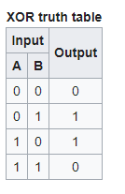
VoIP: Ανάκαμψη από την απώλεια πακέτων (1)
Πρόκληση: ανάκαμψη από απώλεια πακέτων με μικρή ανεκτή καθυστέρηση μεταξύ της αρχικής μετάδοσης και της αναπαραγωγής
κάθε ACK/NACK παίρνει ~ 1 RTT (περίπτωση TCP)
Εναλλακτική: Forward Error Correction (FEC)
  στείλε αρκετά πλεονάζοντα bits για να επιτρέψεις την ανάκαμψη χωρίς αναμετάδοση
Α. Απλό FEC
Για κάθε ομάδα n αποσπασμάτων (chunks) δημιουργείται ένα πλεονασματικό chunk εφαρμόζοντας exclusive OR στις n αρχικές
Στέλνει n+1 chunks, αυξάνοντας το απαιτούμενο bandwidth κατά 1/n.
Μπορεί να ανακατασκευάσει τα αρχικά n chunks, εάν χαθεί το πολύ ένα chunk από τα n+1.
Αυξάνει την καθυστέρηση αναπαραγωγής καθώς πρέπει να ληφθούν/ελεγχθούν τα n+1 αποσπάσματα
VoIP
Απώλεια πακέτων

Slide 103
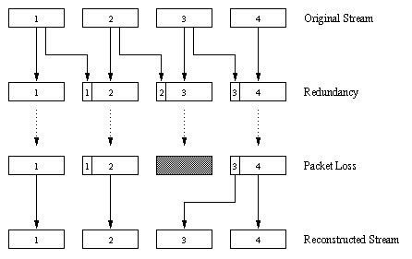
Ανάκαμψη από την απώλεια πακέτων (2)
2^{ο} σχήμα FEC
“piggyback lower
quality stream”
παράλληλη αποστολή
μικρότερης ανάλυσης ροής
δεδομένων ήχου ως
πλεονάζουσα πληροφορία
για παράδειγμα, κανονική
ροή PCM στα 64 kbps
και πλεονάζουσα ροή
GSM στα 13 kbps
Σε απώλεια μη-διαδοχικών πακέτων, ο παραλήπτης μπορεί να συγκαλύψει την απώλεια.
Μπορεί επίσης να προσθέσει το (n-1)-ιοστό και (n-2)-ιοστό από την χαμηλού ρυθμού bit έκδοση του υλικού.
VoIP
Απώλεια πακέτων

Slide 104
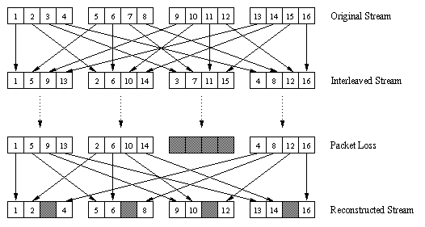
Ανάκαμψη από την απώλεια πακέτων (3)
Β. Διάπλεξη (Interleaving)
Τα αρχικά πακέτα διασπώνται σε μικρότερα κομμάτια
Για παράδειγμα, 4 κομμάτια (των 5 msec) για κάθε αρχικό πακέτο
Τα μεταδιδόμενα πακέτα περιλαμβάνουν μικρά κομμάτια από διαφορετικά chunks
Αν χαθεί ένα πακέτο, εξακολουθούμε να έχουμε το μεγαλύτερο μέρος κάθε αρχικό πακέτο
Δεν προσθέτει πλεονασμό
Όμως αυξάνει την καθυστέρηση αναπαραγωγής
VoIP
Απώλεια πακέτων

Slide 105
Μελέτη περίπτωσης SKYPE

Slide 106
Voice-over-IP: Skype
Ιδιοταγές πρωτόκολλο επιπέδου εφαρμογής (προκύπτει μέσω αντίστροφης μηχανικής / reverse engineering)
  κρυπτογραφημένα μηνύματα
Χαρακτηριστικά:
Δειγματοληψία: 16 ΚΗz
Πολλά και διαφορετικά πρότυπα συμπίεσης για ήχο & βίντεο
UDP με FEC ή TCP εάν υπάρχουν firewalls
Ο Skype Client (SC) προσαρμόζει την ποιότητα (άρα ρυθμό μετάδοσης) στις τρέχουσες συνθήκες του δικτύου
Χρησιμοποιεί τεχνικές Peer to Peer (P2P)
VoIP
Skype

Slide 107



Voice-over-IP: Skype
P2P συστατικά:
login server
πελάτες (SCs): οι ομότιμοι του skype συνδέονται απευθείας μεταξύ τους για VoIP κλήση
  ομότιμοι αναμεταδότες
υπερ-κόμβοι (super nodes – SN): ομότιμοι skype με ειδικές λειτουργίες
δίκτυο επικάλυψης: μεταξύ SNs για να εντοπίσει SCs
Skype clients (SC)
Skype
login server
supernode (SN)
supernode
overlay
network
VoIP
Skype

Slide 108

P2P Voice-over-IP: skype
Λειτουργία πελάτη skype:
Κάνει log-in (username, password) στον κεντρικό skype login server
Συνδέεται στο δίκτυο skype, ερχόμενος σε επαφή με τα SN (αποθηκευμένη IP διεύθυνση) χρησιμοποιώντας TCP
Αποκτά την IP διεύθυνση του καλούμενου από τον SN και το SN δίκτυο επικάλυψης
Εκκινεί κλήση απευθείας στον καλούμενο
Skype
login server
VoIP
Skype

Slide 109

Skype: NAT
πρόβλημα: και η Alice και ο Bob βρίσκονται πίσω από NAT
  To NAT αποτρέπει εξωτερικούς ομότιμους να εκκινήσουν σύνδεση στους εσωτερικούς
  Ο εσωτερικός ομότιμος μπορεί να ξεκινήσει σύνδεση προς τα έξω
λύση αναμετάδοσης: Οι Alice, Bob διατηρούν ανοιχτές τις συνδέσεις προς τους SN τους
  Η Alice ειδοποιεί τον SN της να συνδεθεί στον Bob
  Ο SN της Alice συνδέεται στον SN του Bob
  Ο SN του Bob συνδέεται με τον Bob μέσω της ανοιχτής σύνδεσης που αρχικά εκκινήθηκε από τον Bob στον SN του
VoIP
Skype

Slide 110
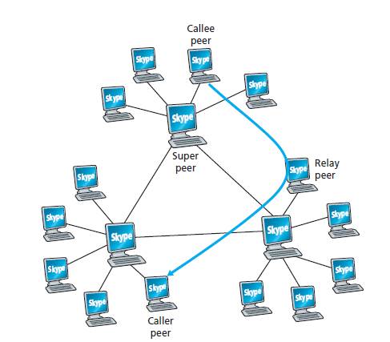
Skype: ομότιμοι ως αναμεταδότες

Slide 111
Δικτύωση Πολυμέσων: Ενότητες
Εφαρμογές δικτύωσης πολυμέσων
Ροή αποθηκευμένου βίντεο
Voice-over-IP
Πρωτόκολλα εφαρμογών συνομιλίας πραγματικού χρόνου:
  RTP
  SIP
Υποστήριξη δικτύου για πολυμέσα
RTP

Slide 112
SIP: Session Initiation Protocol [RFC 3261]
Μακροπρόθεσμο «όραμα» του SIP:
Όλες οι τηλεφωνικές κλήσεις και οι βιντεοδιασκέψεις να πραγματοποιούνται μέσω του Internet.
Οι χρήστες αναγνωρίζονται από τα ονόματα τους ή από τις e-mail διευθύνσεις τους, παρά από τον αριθμό του τηλεφώνου.
Μπορείς να φτάσεις τον καλούμενο (αν το επιθυμεί), ανεξάρτητα με το που βρίσκεται, ανεξάρτητα από την IP συσκευή που χρησιμοποιεί.
SIP

Slide 113
Υπηρεσίες του SIP
Εγκαθίδρυση μιας κλήσης
  Παρέχει μηχανισμούς στον καλούντα να ειδοποιήσει τον καλούμενο ότι θέλει να εκκινήσει μια κλήση.
  Παρέχει μηχανισμούς ώστε ο καλών και ο καλούμενος να συμφωνήσουν στο είδος του μέσου και την κωδικοποίηση που θα χρησιμοποιήσουν.
  Παρέχει μηχανισμούς να τερματίζουν τις κλήσεις.
Προσδιορισμός τρέχουσας IP διεύθυνσης του καλούμενου.
  Απεικονίζει έναν μνημονικό identifier στην τρέχουσα διεύθυνση IP.
Διαχείριση κλήσης
  Προσθήκη νέων μέσων κατά την διάρκεια της κλήσης
  Αλλαγή κωδικοποίησης κατά την διάρκεια της κλήσης
  Πρόσκληση άλλων
  Μεταφορά κλήσης και κλήση σε αναμονή
SIP

Slide 114
Εγκαθίδρυση κλήσης σε μια γνωστή διεύθυνση ΙΡ
Το μήνυμα SIP invite της Alice υποδεικνύει τον αριθμό θύρας της & την IP διεύθυνση της. Υποδεικνύει την μέθοδο κωδικοποίησης που προτιμά να λαμβάνει η Alice (PCM μ-law)
Το μήνυμα 200 OK του Bob υποδεικνύει τον αριθμό θύρας του, την IP διεύθυνσή του & την προτιμώμενη μέθοδο κωδικοποίησης (GSM)
Τα μηνύματα SIP μπορούν να σταλούν πάνω από TCP ή UDP.
Προεπιλεγμένος αριθμός θύρας SIP: 5060.
SIP

Slide 115
Εγκαθίδρυση κλήσης (συνέχεια)
Out-of-band επικοινωνία
  Μυνήματα SIP σε διαφορετικά sockets (port) από ότι τα δεδομένα
Tα SIP μηνύματα είναι αναγνώσιμα
Διαπραγμάτευση Codec:
  Υποθέστε ότι ο Bob δεν διαθέτει τον κωδικοποιητή PCM μ-law.
  Ο Bob θα απαντήσει με το μήνυμα 606 Not Acceptable Reply και μια λίστα κωδικοποιητών που δύναται να χρησιμοποιήσει.
  Η Alice τότε μπορεί να στείλει ένα καινούργιο INVITE message, αναγγέλλοντας έναν κατάλληλο κωδικοποιητή.
Απόρριψη κλήσης
  Ο Bob μπορεί να απορρίψει μια κλήση απαντώντας ότι είναι “busy,” “gone,” “payment required,” “forbidden”.
Τα μέσα μπορούν να μεταδοθούν μέσω του RTP ή άλλου πρωτοκόλλου.
SIP

Slide 116
Παράδειγμα μηνύματος SIP
INVITE sip:bob@domain.com SIP/2.0
Via: SIP/2.0/UDP 167.180.112.24
From: sip:alice@hereway.com
To: sip:bob@domain.com
Call-ID: a2e3a@pigeon.hereway.com
Content-Type: application/sdp
Content-Length: 885
c=IN IP4 167.180.112.24
m=audio 38060 RTP/AVP 0
Σημειώσεις:
Σύνταξη όπως τα HTTP μηνύματα.
sdp = session description protocol
Call-ID: μοναδικό για κάθε κλήση.
εδώ δεν γνωρίζουμε την
IP διεύθυνση του Bob.
θα χρειαστούν ενδιάμεσοι
SIP servers.
η Alice στέλνει και
λαμβάνει μηνύματα SIP
χρησιμοποιώντας την
προεπιλεγμένη θύρα 5060.
η Alice προσδιορίζει στην επικεφαλίδα Via ότι: ο
πελάτης SIP στέλνει και
λαμβάνει SIP μηνύματα
μέσω UDP.
SIP

Slide 117
Μετάφραση ονομάτων και Θέση χρήστη
Ο καλών επιθυμεί να καλέσει τον καλούμενο, όμως διαθέτει μόνο το όνομα του καλούμενου ή την e-mail διεύθυνσή του.
Χρειάζεται να πάρει την διεύθυνση IP του host του καλούμενου:
  Ο χρήστης μετακινείται
  Πρωτόκολλο DHCP
  Ο χρήστης έχει διάφορες IP συσκευές (PC, κινητό, συσκευή αυτοκινήτου)
Τα αποτελέσματα μπορεί να εξαρτώνται από:
  Την ώρα της ημέρας (δουλειά, σπίτι)
  Τον καλούντα (δεν θέλεις ο εργοδότης σου να σου τηλεφωνεί στο σπίτι σου)
  Την κατάσταση του καλούμενου (κλήσεις στέλνονται στο φωνητικό ταχυδρομείο ενώ ο καλούμενος συνομιλεί με κάποιον άλλο.
SIP

Slide 118
SIP Registrar
Μία λειτουργία του SIP server: registrar
Όταν ο Bob ξεκινά τον πελάτη SIP, ο πελάτης στέλνει μήνυμα SIP REGISTER στον registrar server του Bob.
Ανανέωση εγγραφής τακτικά
Νέα συσκευή, νέο μήνυμα register
Μήνυμα Register:
REGISTER sip:domain.com SIP/2.0
Via: SIP/2.0/UDP 193.64.210.89
From: sip:bob@domain.com
To: sip:bob@domain.com
Expires: 3600
SIP

Slide 119
SIP Proxy
Άλλη μία λειτουργία του SIP server: proxy
Η Alice στέλνει μήνυμα invite στον δικό της proxy server
  Περιλαμβάνει την διεύθυνση sip:bob@domain.com
  Ο Proxy server είναι υπεύθυνος για την δρομολόγηση των μηνυμάτων SIP στον καλούμενο, πιθανώς μέσω πολλών proxies
Ο καλούμενος (Bob) στέλνει απάντηση (response) μέσω των ίδιων proxy servers.
Ο proxy επιστρέφει το απαντητικό μήνυμα SIP στην Alice
  Περιλαμβάνει την IP διεύθυνση του Bob.
Ο proxy server είναι ανάλογος του τοπικού DNS server
SIP

Slide 120
Παράδειγμα
Ο jim@umass.edu κάνει κλήση στον keith@upenn.edu
UPenn SIP
registrar
2. UMass proxy προωθεί αίτηση
στον UPenn registrar server
3. Ο UPenn registar server επιστρέφει την απόκριση ανακατεύθυνσης, υποδεικνύοντας να προσπαθήσει το keith@eurecom.fr
2
3
4. Umass proxy προωθεί την αίτηση στον Eurecom registrar server
UMass SIP proxy
Eurecom SIP
registrar
4
7
1. Ο Jim στέλνει INVITE μήνυμα στο UMass SIP proxy.
6-8. Απόκριση SIP επιστρέφει στον Jim
5. eurecom registrar προωθεί INVITE στο 197.87.54.21, που τρέχει τον SIP πελάτη του keith
8
5
6
1
9
128.119.40.186
9. Δεδομένα ρέουν μεταξύ πελατών
SIP

Slide 121
Σύγκριση με το H.323
Το H.323 είναι επίσης ένα πρωτόκολλο σηματοδοσίας σε πραγματικό χρόνο, διαδραστικό
Το H.323 είναι ένα πλήρες, κάθετα ενοποιημένο σύνολο (suite) πρωτοκόλλων για διασκέψεις πολυμέσων: σηματοδοσία, δήλωση, έλεγχος παραλαβής, μετάδοση και codecs.
Το SIP είναι ένα μεμονωμένο συστατικό. Συνεργάζεται με το RTP, αλλά δεν απαιτεί την χρήση του. Μπορεί να συνδυαστεί με άλλα πρωτόκολλα και υπηρεσίες.
Το H.323 αναπτύχθηκε από την International Telecommunication Union - ITU (τηλεφωνία).
Το SIP αναπτύχθηκε από το IETF: δανείζεται πολλά στοιχεία από το HTTP. Το SIP έχει μια γεύση Web, ενώ το H.323 έχει μια γεύση τηλεφωνίας.
Το SIP χρησιμοποιεί την αρχή KISS : Keep it simple stupid !
SIP

Slide 122


Τέλος Ενότητας

Slide 123
Σημείωμα Αναφοράς
Copyright Εθνικόν και Καποδιστριακόν Πανεπιστήμιον Αθηνών, Μεράκος Λάζαρος 2014. «Δίκτυα Επικοινωνιών ΙΙ. Ενότητα 4: Δικτύωση Πολυμέσων». Έκδοση: 1.01. Αθήνα 2014.
Διαθέσιμο από τη δικτυακή διεύθυνση:
http://opencourses.uoa.gr/courses/DI15

